Slide 1



Curso Técnico Profissional DESENVOLVIMENTO DE SISTEMAS
PROGRAMAÇÃO BACK END
3ª SÉRIE
Compartilhando projetos
Aula 01

Slide 2


Slide 3




Nesta aula, vamos:
Introdução de como compartilhar projetos de programação de maneira eficaz, utilizando ferramentas e técnicas modernas.
Para um melhor aproveitamento de conteúdo você pode baixar o aplicativo da Alura para seu celular e acompanhar os materiais, clique nos respectivos links:
Google Play
App Store
DESENVOLVIMENTO DE SISTEMAS

Slide 4


ATENÇÃO PROFESSOR!
O Material aqui apresentado, segue a análise do plano de curso contemplando os componentes curriculares e seus objetos de conhecimento, sendo assim, você tem liberdade para customizar o material conforme seu contexto para maior aproveitamento do conteúdo. Em caso de falta ou indisponibilidade de acesso à internet no local de aula, você poderá utilizar os seguintes artigos para criação de material complementar para auxiliar na aula:
Leitura/Recursos Adicionais:
"Pro Git" de Scott Chacon e Ben Straub - Um guia completo sobre Git.
"Collaborative Development with GitHub" - Explorando colaboração e compartilhamento em projetos.
DESENVOLVIMENTO DE SISTEMAS

Slide 5


Para pensarmos juntos!
Ele precisa compartilhá-lo com sua equipe, mas tem dúvidas sobre a melhor forma de fazer isso…
Imagine que Marcos, um desenvolvedor júnior, acaba de finalizar seu primeiro projeto significativo!
Como Marcos pode compartilhar seu trabalho de forma eficiente, garantindo que sua equipe possa acessar, entender e contribuir para o projeto?
Registre a sua resposta e compartilhe!
DESENVOLVIMENTO DE SISTEMAS

Slide 6

Resposta!
Utilizando ferramentas e repositórios de compartilhamento como Github por exemplo.
DESENVOLVIMENTO DE SISTEMAS

Slide 7

Compartilhamento de Projetos
Compartilhar projetos em ambientes de desenvolvimento colaborativo é vital!
Facilita a integração de contribuições diversas, promove a revisão de código entre pares e permite que equipes mantenham um histórico coerente das mudanças feitas, vital para o acompanhamento do progresso e para a resolução de conflitos.
DESENVOLVIMENTO DE SISTEMAS

Slide 8

O Git é uma ferramenta de controle de versão distribuída, essencial para gerenciar e registrar alterações em arquivos de projeto.
Ele permite a vários desenvolvedores trabalharem no mesmo projeto sem conflitos, mantendo um histórico detalhado de cada mudança feita, facilitando a reversão para versões anteriores, se necessário.
DESENVOLVIMENTO DE SISTEMAS

Slide 9

Hospedagem de Código
Plataformas como GitHub, GitLab e Bitbucket desempenham um papel importantel no compartilhamento de projetos. Elas oferecem hospedagem de código, ferramentas para revisão de código, gestão de projetos e colaboração, incluindo pull request, issues tracking, e integrações com outras ferramentas.
DESENVOLVIMENTO DE SISTEMAS
Notes:
CONCEITOS IMPORTANTES:
Pull Request: uma pull request é uma proposta para mesclar as alterações de um branch em outro. Em uma pull request, os colaboradores podem revisar e discutir o conjunto de alterações proposto antes de integrá-las à base de código principal.
Issues Tracking: é um rastreamento de problemas é mais frequentemente usado como uma forma de descobrir e resolver bugs no software.

Slide 10

Boas Práticas de Compartilhamento
Para um compartilhamento eficaz, é fundamental ter documentação clara, incluindo READMEs detalhados, comentários explicativos no código e diretrizes de contribuição. Isso assegura que todos na equipe entendam o propósito e a estrutura do projeto, além de facilitar a integração de novos colaboradores.
DESENVOLVIMENTO DE SISTEMAS

Slide 11

Segurança e Privacidade
Ao compartilhar projetos, é crucial considerar a segurança e a privacidade. Isso inclui gerenciar acessos, proteger informações sensíveis, usar autenticação forte e manter o software atualizado para prevenir vulnerabilidades de segurança. Também é importante estar atento às licenças de software.
DESENVOLVIMENTO DE SISTEMAS

Slide 12

Desafio!
Desenvolvedores frequentemente enfrentam desafios como CONFLITOS DE MERGE, problemas de compatibilidade de versões e dificuldades na GESTÃO DE BRANCHES. Ter uma compreensão sólida das ferramentas de controle de versão e adotar uma ESTRATÉGIA DE BRANCH clara pode ajudar a mitigar esses problemas.
DESENVOLVIMENTO DE SISTEMAS
Notes:
CONCEITOS IMPORTANTES:
O desenvolvimento de software, em um ambiente colaborativo, muitas vezes envolve a colaboração simultânea de diferentes membros da equipe em várias partes do código-fonte. Para garantir uma integração suave e eficiente do trabalho de todos, é essencial compreender e implementar adequadamente conceitos como Conflitos de Merge, Gestão de Branches e Estratégias de Branch.
1. Conflitos de Merge: Os conflitos de Merge surgem quando duas ou mais ramificações (branches) contêm alterações incompatíveis no mesmo trecho de código. Resolver esses conflitos é uma parte extremamente importante do processo de integração. Ferramentas de controle de versão oferecem recursos para detectar e sinalizar conflitos, permitindo que os desenvolvedores resolvam as diferenças manualmente. Uma comunicação eficaz entre os membros da equipe é fundamental para minimizar a ocorrência de conflitos e agilizar a resolução quando ocorrem.
2. Gestão de Branches: A gestão de Branches é uma prática essencial para organizar o desenvolvimento em equipe. Cada funcionalidade, correção de bug ou nova implementação pode ser isolada em uma branch dedicada, permitindo o desenvolvimento paralelo sem interferências. Branches podem ser criados, mesclados e excluídos conforme necessário. Estratégias de nomenclatura e políticas de criação e exclusão de branches ajudam a manter a clareza e a ordem no repositório.
3. Estratégias de Branch: Estratégias comuns incluem o modelo Gitflow, onde branches específicos são designados para recursos, lançamentos e correções de bugs. Outra abordagem é a Continuous Integration (Integração Contínua), onde a integração frequente de branches ocorre, minimizando conflitos e detectando problemas precocemente. A escolha da estratégia depende das necessidades do projeto, tamanho da equipe e fluxo de trabalho preferido.

Slide 13


Atividade para a fixação do conteúdo estudado
Qual, das seguintes alternativas, é uma prática recomendada ao compartilhar projetos?
(A) Ignorar a documentação
(B) Uso de mensagens de commit claras
(C) Manter todo o código em uma única
branch
(D) Não realizar backups
Escolhendo alguém para responder essa questão!
DESENVOLVIMENTO DE SISTEMAS

Slide 14
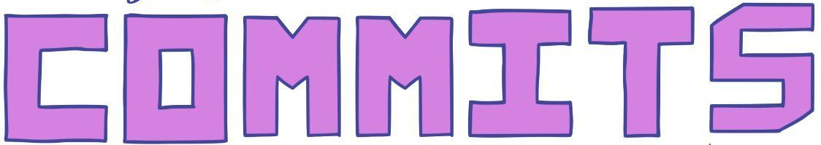
A Resposta correta é…
(B) Uso de mensagens de commit claras.
DESENVOLVIMENTO DE SISTEMAS
Notes:
COMENTANDO A RESPOSTA:
As mensagens de commit são anotações descritivas que acompanham cada alteração feita em um repositório de controle de versão, como Git. Cada vez que você realiza um commit, está criando um ponto na linha do tempo do seu projeto e registrando as mudanças feitas desde o último commit. Elas são fundamentais para entender as mudanças feitas no projeto, facilitando a colaboração e manutenção.

Slide 15

Conclusão
Compartilhar de forma eficiente os projetos é essencial no desenvolvimento back-end, e a utilização das ferramentas apropriadas, juntamente com boas práticas, aprimora significativamente esse processo, tornando-o mais eficaz e colaborativo.
DESENVOLVIMENTO DE SISTEMAS

Slide 16


Atividade Prática na Plataforma Alura
Na plataforma Alura vamos acessar o seguinte curso:
Link para o curso: https://cursos.alura.com.br/course/git-github-compartilhando-colaborando-projetos
A recomendação é que você continue esse curso extraclasse, pois ele traz um conteúdo essencial para compreender sobre o referido tema.
DESENVOLVIMENTO DE SISTEMAS

Slide 17

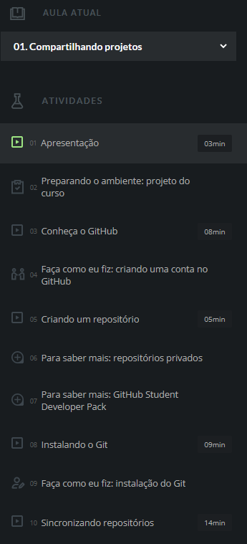


Apresentação
Este curso é para você que trabalha com programação, ou que tem interesse em trabalhar com programação, independentemente da linguagem de programação ou da área (se vai trabalhar com back-end, front-end, mobile), pois vamos apresentar ferramentas para compartilhamento de código e para colaboração em código, que é o GitHub e também o GIT.
3 minutos
Atividade no portal Alura
Link para tarefa: https://cursos.alura.com.br/course/git-github-compartilhando-colaborando-projetos/task/139306
DESENVOLVIMENTO DE SISTEMAS

Slide 18

Conheça o GitHub
Imagine que você finalizou o desenvolvimento de um projeto e agora deseja compartilhar o seu código com outras pessoas. Como isso pode ser feito? Será que é enviando por e-mail uma pasta compactada? Ou talvez colocando em um pendrive? Vamos trabalhar com o projeto do número secreto. Inclusive, já abrimos o projeto na IDE do Visual Studio Code. A intenção é compartilhar o código, não o projeto.
8 minutos
Atividade no portal Alura
Link para tarefa: https://cursos.alura.com.br/course/git-github-compartilhando-colaborando-projetos/task/139307
DESENVOLVIMENTO DE SISTEMAS

Slide 19

Criando um repositório
Criamos uma conta no GitHub que já está ativa e agora podemos subir o nosso projeto. Entretanto, como podemos fazer o upload desse projeto? Como organizar vários projetos no GitHub?
5 minutos
Atividade no portal Alura
Link para tarefa: https://cursos.alura.com.br/course/git-github-compartilhando-colaborando-projetos/task/139308
DESENVOLVIMENTO DE SISTEMAS

Slide 20

Instalando o Git
Já criamos nossa conta e o repositório. Agora, como faremos essa conexão do projeto com o repositório do GitHub que criamos? Existe um tutorial, mas onde e como executamos esses comandos?
9 minutos
Atividade no portal Alura
Link para tarefa: https://cursos.alura.com.br/course/git-github-compartilhando-colaborando-projetos/task/139309
DESENVOLVIMENTO DE SISTEMAS

Slide 21

Sincronizando repositórios
Já instalamos o Git e inicializamos o repositório local com o comando git init. Mas agora, como podemos prosseguir para conectar esse repositório local ao repositório remoto no GitHub.
14 minutos
Atividade no portal Alura
Link para tarefa: https://cursos.alura.com.br/course/git-github-compartilhando-colaborando-projetos/task/139310
DESENVOLVIMENTO DE SISTEMAS

Slide 22

O que vimos na aula de hoje
Aprendemos sobre o compartilhamento de projetos.
Na próxima aula: "Colaboração em Projetos", exploraremos as práticas e estratégias envolvidas no trabalho em equipe durante o desenvolvimento de código.
https://encrypted-tbn0.gstatic.com/images?q=tbn:ANd9GcQMClLQE1UKtajpcU2wmw_TWqQwFDl7IfSbDQ&usqp=CAU
DESENVOLVIMENTO DE SISTEMAS

Slide 23
Referências
Bibliografia
QUEIRÓS, Ricardo; PORTELA, Felipe. Desenvolvimento Avançado para Web: Do Front-end Ao Back-end. São Paulo: Editora FCA, 2020.
QUEIRÓS,Ricardo; PORTELA, Felipe. Introdução ao Desenvolvimento Moderno Para a Web. Do Front-End ao Back-End. Uma Visão Global! FCA; 1ª edição (6 novembro 2018)
MORAES, W. B. Construindo aplicações com NodeJS. São Paulo: Novatec, 2018.
DALL’OGLIO, P. PHP Programando com orientação a objetos. São Paulo: Novatec, 2018.
POWERS, S. Aprendendo node: usando javascript no servidor. São Paulo: Novatec, 2017.
Softwares
Adobe Dreamweaver; Adobe XD; Java Netbeans; PhpStorm; WebStorm; Java; Visual Studio Code; PHP; Node.js; Xampp; Ccharp; POO.
DESENVOLVIMENTO DE SISTEMAS

Slide 24
Referências (Imagens)
Figuras e Imagens:
https://www.flaticon.com/br
https://www.istockphoto.com/br
https://raw.githubusercontent.com/zbtang/React-Native-ViewPager/HEAD/imgs/dotIndicator.gif
https://storyset.com
DESENVOLVIMENTO DE SISTEMAS

Slide 25

O RCO+Aulas é um projeto da Secretaria de Estado da Educação do Paraná e está em constante revisão. Todos os slides são de uso exclusivo dos professores da Rede Pública de Ensino, com a finalidade específica de aplicação em sala de aula, sendo totalmente vedada a publicização, reutilização, reprodução total ou parcial para quaisquer outros fins.
DESENVOLVIMENTO DE SISTEMAS

Slide 26


Cooperação Técnica
Esta publicação tem a cooperação entre a UNESCO e a Secretaria de Estado da Educação e do Esporte do Paraná no âmbito da parceria PRODOC 914BRZ1091, cujo objetivo é trazer soluções inovadoras de gestão da rede pública estadual de educação do Paraná para a melhoria da aprendizagem dos alunos. As indicações de nomes e a apresentação do material ao longo desta publicação não implicam a manifestação de qualquer opinião por parte da UNESCO a respeito da condição jurídica de qualquer país, território, cidade, região ou de suas autoridades, tampouco da delimitação de suas fronteiras ou limites As ideias e opiniões expressas nesta publicação são as dos autores e não refletem obrigatoriamente as da UNESCO nem comprometem a Organização.
DESENVOLVIMENTO DE SISTEMAS

